Slide 1
Digitaler Bücherzettel in Moodle
Patricia Junker & jannick Lüttge

Slide 2
Fahrplan
1. Allgemeines
2. Aufbau
3. Aktivität Feedback
4. Globale Gruppen
5. Export

Slide 3
Ziel des Workshops
Ziel des Workshops ist es, dass ihr innerhalb des Workshops die Aktivität Feedback näher kennenlernt, Globale Gruppen anlegen und einen eigenen digitalen Bücherzettel „bauen“ könnt.

Slide 4
1. Allgemeines
Eigener Kurs
Alle Schüler:innen, Lehrer:innen bzw. Eltern der Schule sind durch die Globalen Gruppen im Kurs eingeschrieben

Slide 5
2. Aufbau
1. Dateien als .pdf
Allgemeine Bestimmungen zur Ausleihe von Schulbüchern
Entrichtung einer verminderten Leistungsgebühr gemäß § 3 Abs.8 der Lernmittelkostenentlastungsverordnung
2. Textfeld mit Daten des Klassenkontos
3. Aktivität Feedback für alle notwendigen Abfragen

Slide 6
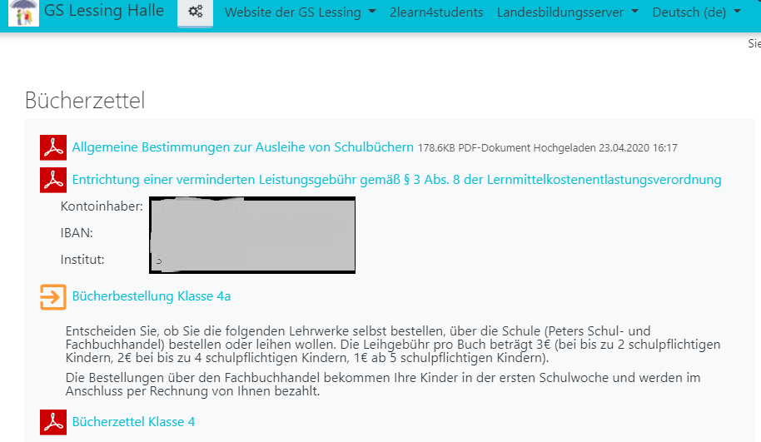
2. Aufbau aus ELternsicht

Slide 7
3. Aktivität Feedback
Textfeld mit Abfrage des Namen und der Adresse des Kindes (benötigt unser Schulbuchhandel für die Rechnung)
Radiobuttons nebeneinander mit unterschiedlichen Optionen, je nach Buch/Heft (Ausleihe, Kauf selbst, Kauf über Schul- und Fachbuchhandel)
Fragetext Fach, Titel, ISBN, Preis
Jährlich: Änderung der ISBN Nummern (dabei einmal für eine Klasse der Klassenstufe ändern, danach für die anderen Klasse der Klassenstufe duplizieren)
Besonders: Arbeitshefte für Schüler*innen mit Förderbedarf (gesondertes Feedback)

Slide 8
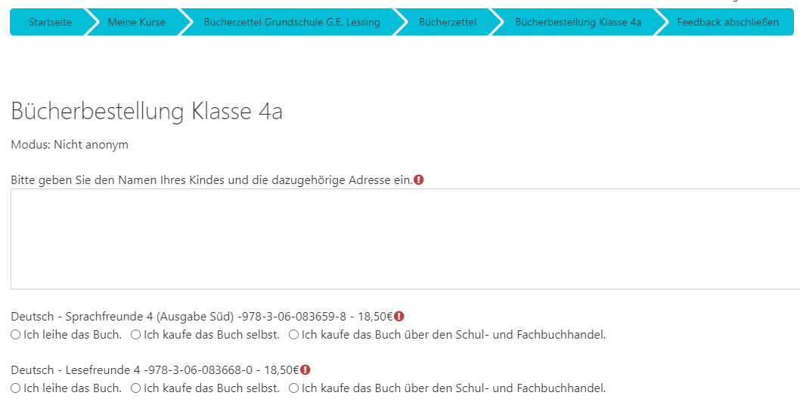
3. Feedback aus Elternsicht

Slide 9
4. Globale Gruppen
meist Schüler*innen einer Klasse, Ausnahme Förderbedarf
Websitenadministration ➔ Nutzer/innen ➔ Globale Gruppen ➔ Neue globale Gruppe anlegen ➔ Titel vergeben (zB Klasse, SJ, Klassenleitung) ➔ speichern ➔ Schüler*innen zuweisen (über STRG mehrere Schüler*innen wählbar)
Globale Gruppen in den Feedbacks als Voraussetzung hinzufügen
Auge durchgestrichen, damit es die anderen Klassen nicht sehen!

Slide 10
5. Export
Nach dem Stichtag Export als Excel/Pdf möglich
Im Feedback „Einträge anzeigen“ ➔ exportieren, ggfls. Spalten zur besseren Übersicht löschen

Slide 11
Rückbezug Ziel
Ziel des Workshops ist es, dass ihr innerhalb des Workshops die Aktivität Feedback näher kennenlernt, Globale Gruppen anlegen und einen eigenen digitalen Bücherzettel „bauen“ könnt.

Slide 12
Rückbezug Ziel
Ziel des Workshops ist es, dass ihr innerhalb des Workshops die Aktivität Feedback näher kennenlernt, Globale Gruppen anlegen und einen eigenen digitalen Bücherzettel „bauen“ könnt.

Slide 13
Rückbezug Ziel
Ziel des Workshops ist es, dass ihr innerhalb des Workshops die Aktivität Feedback näher kennenlernt, Globale Gruppen anlegen und einen eigenen digitalen Bücherzettel „bauen“ könnt.

Slide 14
Rückbezug Ziel
Ziel des Workshops ist es, dass ihr innerhalb des Workshops die Aktivität Feedback näher kennenlernt, Globale Gruppen anlegen und einen eigenen digitalen Bücherzettel „bauen“ könnt.

